Slide 1

苏教版 数学 三年级 上册
2
千克和克
认识克
课前导入
探究新知
课堂练习
课堂小结
课后作业
WWW.PPT818.COM

Slide 2

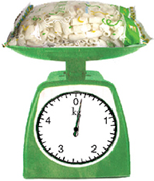
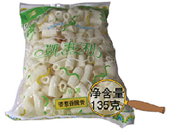
课前导入
先称一称，再看一看，你有什么发现？
这袋食品重不足1千克。
净含量是135克。

Slide 3

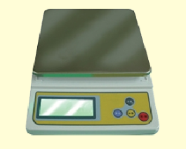
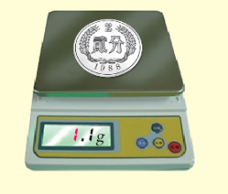
探究新知
称比较轻的物品，常用克作单位。克可以用字母“g” 表示。称比较轻的物品时，一般用小型电子秤称量。
称2分硬币时显示1.1g，我们可以说这枚硬币大约重1克。

Slide 4
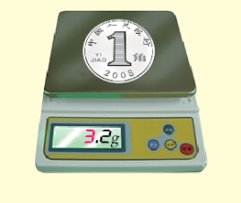
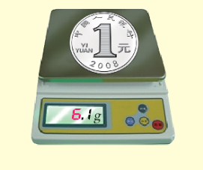
那么你知道1角硬币和1元硬币大约各重多少吗？
大约重3克。
大约重6克。
掂一掂不同的硬币，看看有什么感觉？

Slide 5
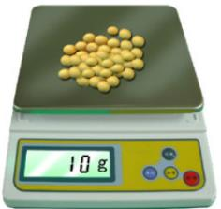
称出10克黄豆，数数有多少粒。
10克黄豆大约有30粒。
1克黄豆大约有3粒，掂一掂。

Slide 6
称一称数学书大约有多少克，再称一称你的文具盒大约有多少克，分别用手掂一掂。
绿色中小学教育http://www.LSPJY.com 绿色圃中学资源网http://cz.Lspjy.com
答：数学书大约有380克，文具盒大约有200~500克左右。

Slide 7

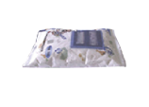
想一想
一袋盐重500克， 2袋盐重多少克？
一袋盐重500克， 2袋盐就是2个500克，也就是1000克，即2×500=1000（克）。

Slide 8

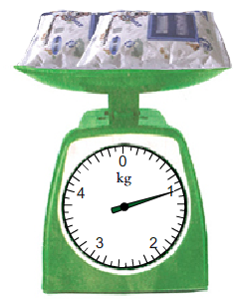
看一看
照样子称一称，你能发现什么？
2袋盐是1000克，也是1千克。
1千克＝1000克

Slide 9

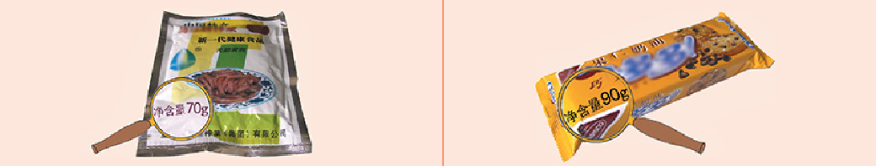
课堂练习
下面的物体各有多重？
重70克
重90克
“g”表示“克”

Slide 10
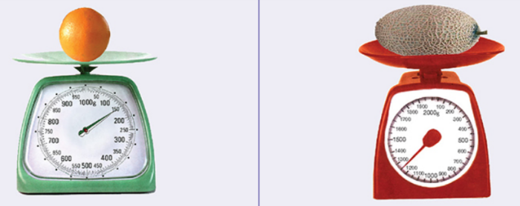
下面的水果各重多少克？
重150克
重1250克
用台秤称物体时，要注意台秤的单位，看准刻度。

Slide 11
填一填
2000
3
2 千克=（ ）克 3000 克=（ ）千克
8000 克=（ ）千克 5千克=（ ）克
8
5000
根据1千克＝1000克，2千克就是2个1000克，是2000克；3000克里有3个1000克，也就是3千克。

Slide 12
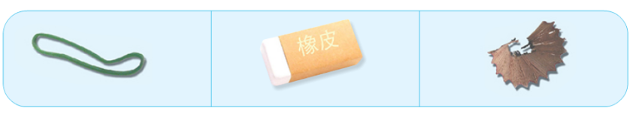
用手掂一掂下面的物品，估计比1克重还是比1克轻。
比1克轻
比1克重
比1克轻

Slide 13
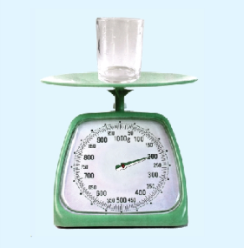
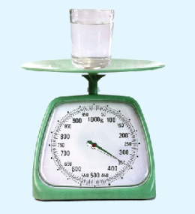
杯子里的水重多少克？
答：空杯重200克，而空杯和水一共重350克，所以水的重量为350－200＝150（克）。

Slide 14
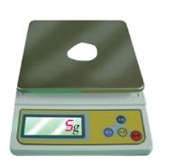

世界卫生组织建议，健康成年人每天盐的摄入量以不超过5克为宜。在电子秤上称出5克盐，看看有多少。

Slide 15
千克
千克
1袋面粉重25_____ 1个冬瓜约重10_____
1个鸭蛋约60_____ 1个皮球约重50_____
爸爸体重约70______ 1块巧克力约重10_____
克
克
千克
克
面粉、冬瓜、爸爸都是比较重的，应该填千克，鸭蛋、皮球、巧克力都是比较轻的，应该填克。

Slide 16

课堂小结
这节课你们都学会了哪些知识？
1.称比较轻的物品常用克作单位，克是比较轻的质量单位；
2.1千克=1000克

Slide 17

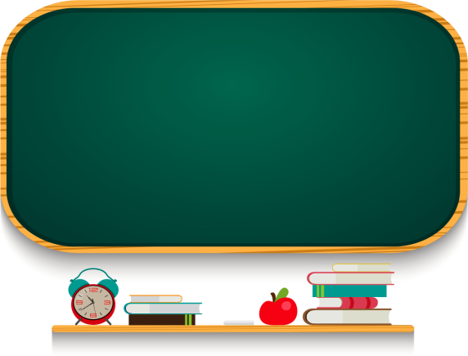
课后作业
1.从教材课后习题中选取；
2.从课时练中选取。

